Slide 1
RESGATE E REINSERÇÃO DAS PEQUENAS CENTRAIS HIDRELÉTRICAS NA MATRIZ ELÉTRICA BRASILEIRA
PAINEL 4 - DESENVOLVIMENTO DAS PEQUENAS HIDRELETRICAS
MARÇO 2024

Slide 3
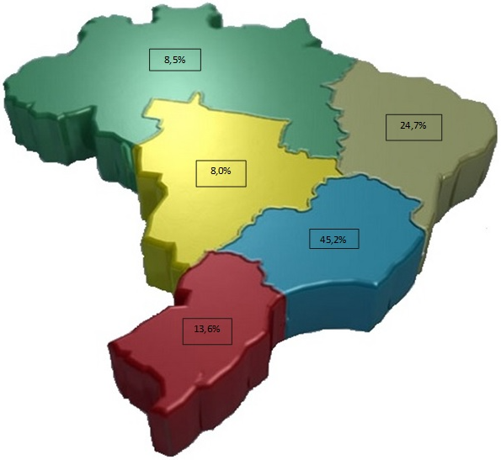
PCH 861,24 MW
CGH 45,88 MW
54.427 Empregos
R$ 9,07 Bilhões
PCHs e CGHs inventariadas por Região
PCH 710,91 MW
CGH 55,42 MW
45.980 Empregos
R$ 7,6 Bilhões
PCH 4824,49 MW
CGH 223,26 MW
302.865 Empregos
R$ 50 Bilhões
PCH 3768,87 MW
CGH 195,05 MW
237.835 Empregos
R$ 39 Bilhões
PCH 3973,26 MW
CGH 325,95 MW
257.953 Empregos
R$ 42 Bilhões
Considerando:
60 empregos por MW inst.
R$ 10 Milhões por MW inst.
APROX. 3 MIL MUNICÍPIOS PODERIAM SER ABARCADOS

Slide 4
GO
152 EIXOS = 2.325,20 MW
APROX. 140 MIL EMPREGOS DIR / IND
R$ 23,25 BILHÕES DE INVESTIMENTO
PCHs e CGHs inventariadas por Região
MG
1189 EIXOS = 2.475,70 MW
APROX. 149 MIL EMPREGOS DIR / IND
R$ 24,76 BILHÕES DE INVESTIMENTO
42 EIXOS = 599,20 MW
APROX. 35 MIL EMPREGOS DIR / IND
R$ 5,99 BILHÕES DE INVESTIMENTO
SP
MT
PR
116 EIXOS = 1.279,70 MW
APROX. 77 MIL EMPREGOS DIR / IND
R$ 12,80 BILHÕES DE INVESTIMENTO
127 EIXOS = 1.780,90 MW
APROX. 107 MIL EMPREGOS DIR / IND
R$ 17,81 BILHÕES DE INVESTIMENTO
95 EIXOS = 1.201,60 MW
APROX. 72 MIL EMPREGOS DIR / IND
R$ 12,02 BILHÕES DE INVESTIMENTO
MS
42 EIXOS = 639,20 MW
APROX. 38 MIL EMPREGOS DIR / IND
R$ 6,39 BILHÕES DE INVESTIMENTO
SC
Considerando:
60 empregos por MW inst.
R$ 10 Milhões por MW inst.
RS
102 EIXOS = 1.196,70 MW
APROX. 72 MIL EMPREGOS DIR / IND
R$ 11,97 BILHÕES DE INVESTIMENTO

Slide 5
PROGRAMA PRIORITÁRIO DE FOMENTO DE PEQUENAS HIDRELETRICAS
PROPOSTA DO INÍCIO DA CRIAÇÃO DE PROGRAMA DE DESENVOLVIMENTO DE POLÍTICAS PUBLICAS E FINANCIAMENTO PARA AS PEQUENAS HIDRELÉTRICAS SUSTENTÁVEIS DE BAIXO IMPACTO AMBIENTAL – INDUSTRIA 100% NACIONAL E A MENOR PEGADA DE CARBONO DAS FONTES DE GERAÇÃO DE ENERGIA :
CONTRAPARTIDAS AMBIENTAIS:
São várias mas cito aqui o reflorestamento e áreas de Preservação em até 3x mais vegetação do que aquilo que foi suprimido para as obras;
Controle de cheias e secas – auxílio em altas pluviometrias volumosas e localizadas.
CONTRAPARTIDAS ECONOMICO-SOCIAIS:
Geração de empregos e investimentos;
Agrega impostos;
Estímulos ao Turismo e à Piscicultura;
Aumento do IDH ( Estudo Aneel). Impacto positivo em aproximadamente 3 mil Municípios.
Novas linhas de Transmissão feitas e custeadas pelas PCHs/CGHs que contribuem para estabilizar o sistema de transmissão;
CONTRAPARTIDAS FINANCEIRAS:
Uma idéia inicial é a possibilidade desse Programa/ Fundo Regional gerenciar os créditos de carbono gerados pelas usinas que participarem desse projeto – inclusive para abater parte do próprio financiamento, colaborando para uma real descarbonização da Matriz – abrindo a possibilidade inclusive para o hidrogênio verde que precisa de uma fonte de geração firme renovável para seus eletrolisadores.

Slide 6
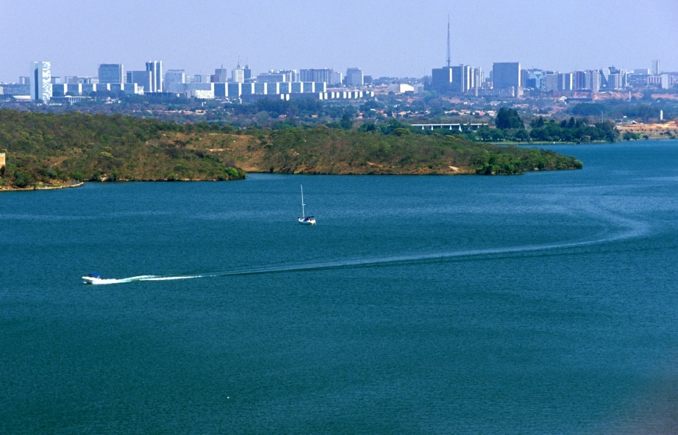
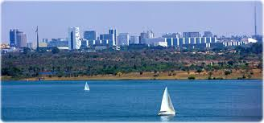
SITUAÇÃO ATUAL - PCH/CGH
PCHS EM OPERAÇÃO:
428 USINAS - 5.800 MW
CGHS EM OPERAÇÃO:
689 USINAS – 863 MW
TOTAL INSTALADO: 6.600 MW
EM CONSTRUÇÃO:
PCHs: 27 usinas - 343 MW
CGHs: 5 usinas - 12 MW

